Slide 1
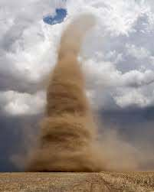
Tornado – gwałtownie wirująca kolumna
powietrza będąca jednocześnie w kontakcie z powierzchnią ziemi i podstawą cumulonimbusa. Trąby powietrzne osiągają różne rozmiary.
Zwykle przyjmują postać widzialnego leja kondensacyjnego węższym końcem
dotykającego ziemi.

